Slide 1
Графический диктант 1
5 класс

Slide 2
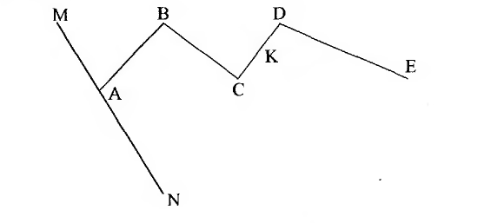
Ответ «да» соответствует , ответ «нет» -

Slide 3
Ключ:

Slide 4
Вычитание

